Slide 1
Console analogique
8 voies mono, 4 voies stéréo, 4 groupes, 2 aux out pré, 2 aux out post, 4 retours d’effets

Slide 2
Console analogique
8 voies mono, 4 voies stéréo, 4 groupes, 2 aux out pré, 2 aux out post, 4 retours d’effets

Slide 3
Principe des inserts
Méthode pour envoyer la voie 1 vers un compresseur externe et récupérer dans la voie 1, le signal après traitement.

Slide 4
Auxiliaire 1 en pré-fader
Méthode pour envoyer un micro sur la voie 1 vers la sortie auxiliaire 1 en pre-fader

Slide 5
Principe des auxiliaires pré et post fader
Méthode pour envoyer vers des retours de scène (en pré fader) ou vers des effets internes ou externes (en post fader)

Slide 6
Principe des Sorties directes
Méthode pour récupérer une voie après traitement et envoyer le signal vers par exemple un enregistreur analogiqu eou numérique

Slide 7
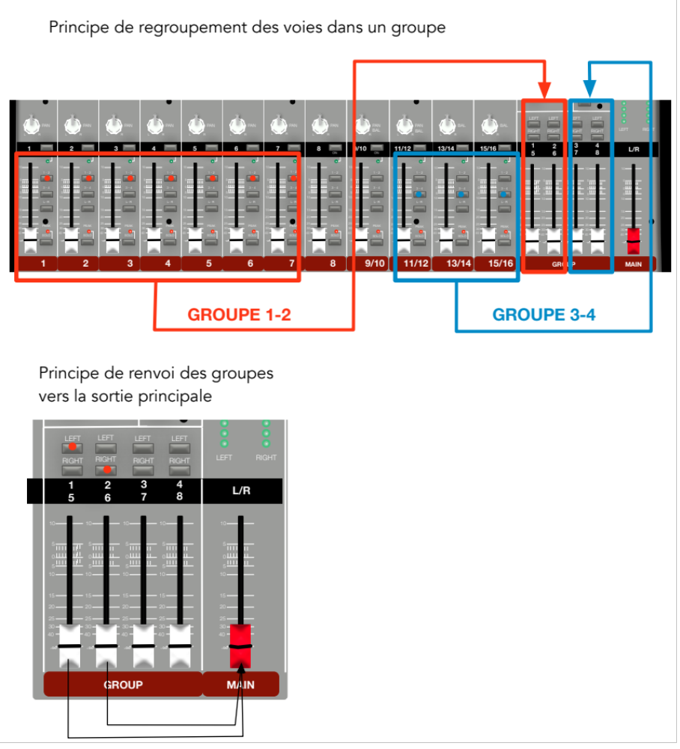
Principe des groupes
Méthode pour regrouper des entrées , par exemple tous les micros d’une batterie

Slide 8
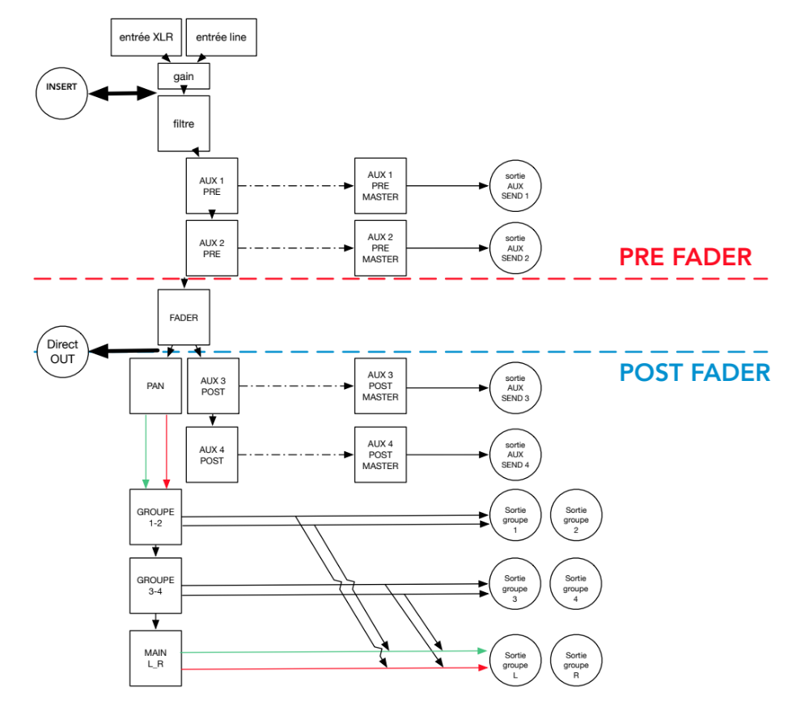
Principe des groupes
Méthode pour regrouper des entrées , par exemple tous les micros d’une batterie

Slide 9
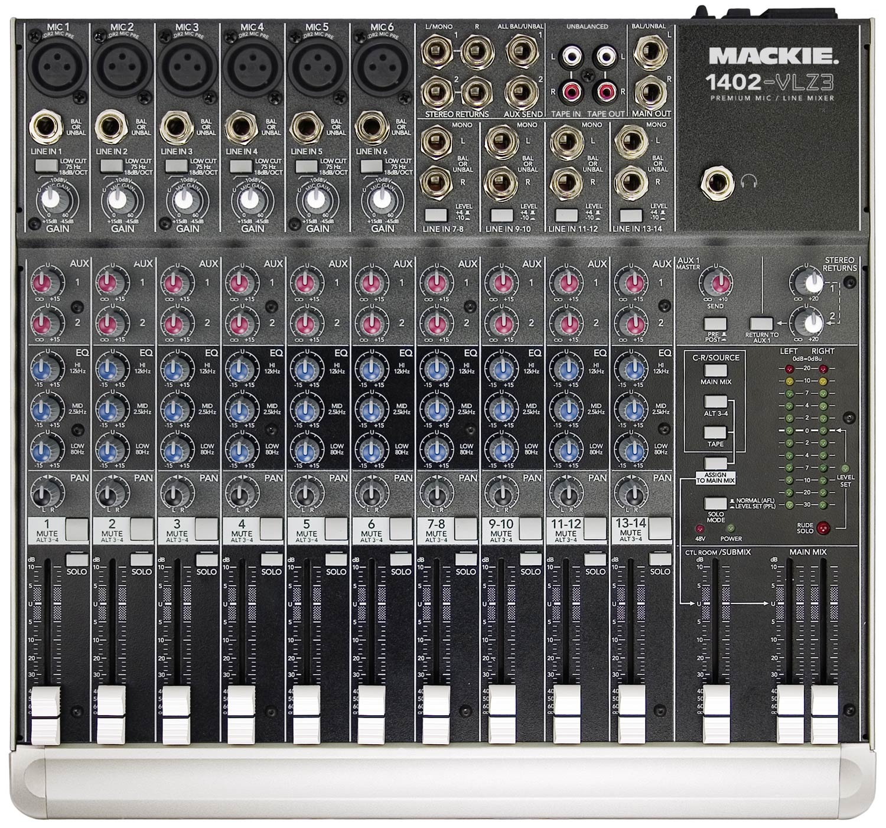

Slide 10
Les entrées
Mic/line
Le Low cut
Le Gain
Préamplication

Slide 11
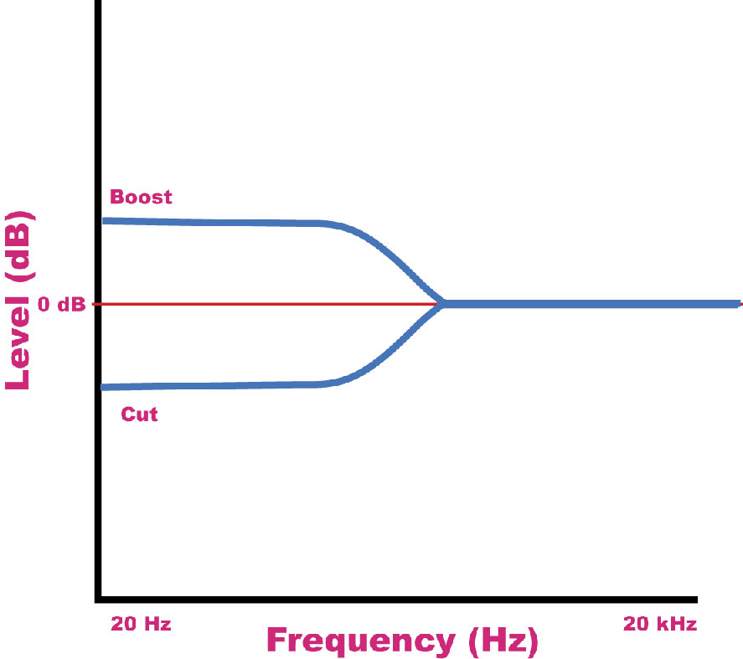
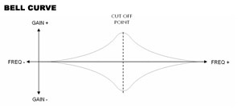
Traitement
Les filtres (EQ)
Filtre en plateau (Shelve)
Paramétrique à freq fixe
Filtre en plateau (Shelve)

Slide 12
Les sorties
auxiliaires
Les envois aux.
Pre et post
Distribution

Slide 13
Les retours
d’effets
Et le potentiomètre
de dosage
(dry/wet)
Réinjection d’un effet
vers l’aux 1.
Pour envoyer l’effet dans
un retour scène par ex.
Traitement

Slide 14
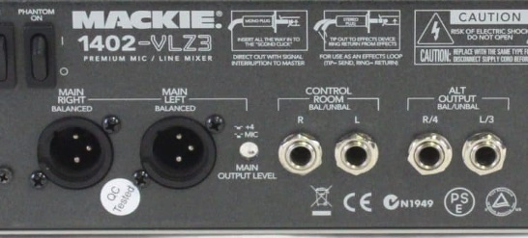
Control room
Phone
Contrôle / Monitoring
Normal = After Fader Listening
Level Set = Pre Fader Listening

Slide 15
Mixage
Spatialisation
Pan pot
Potentiomètre
panoramique
Sorties
Principales
L et R

Slide 16
Mackie 14-02 vlz3
Une petite console analogique

Slide 17
Mackie 14-02 vlz3
Une petite console analogique

Slide 18
Mackie 14-02 vlz3
Aux 1 pre fader pour un retour de scène

Slide 19
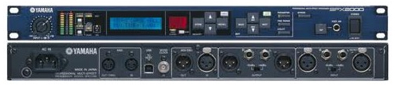
Mackie 14-02 vlz3
Aux 2 post fader pour un envoi vers un multi-effet externe et puis retour via les auxiliaires retours.
Enfin injection et dosage de l’effet vers la sortie principale grâce au potentiomètre Stéreo Returns

Slide 20
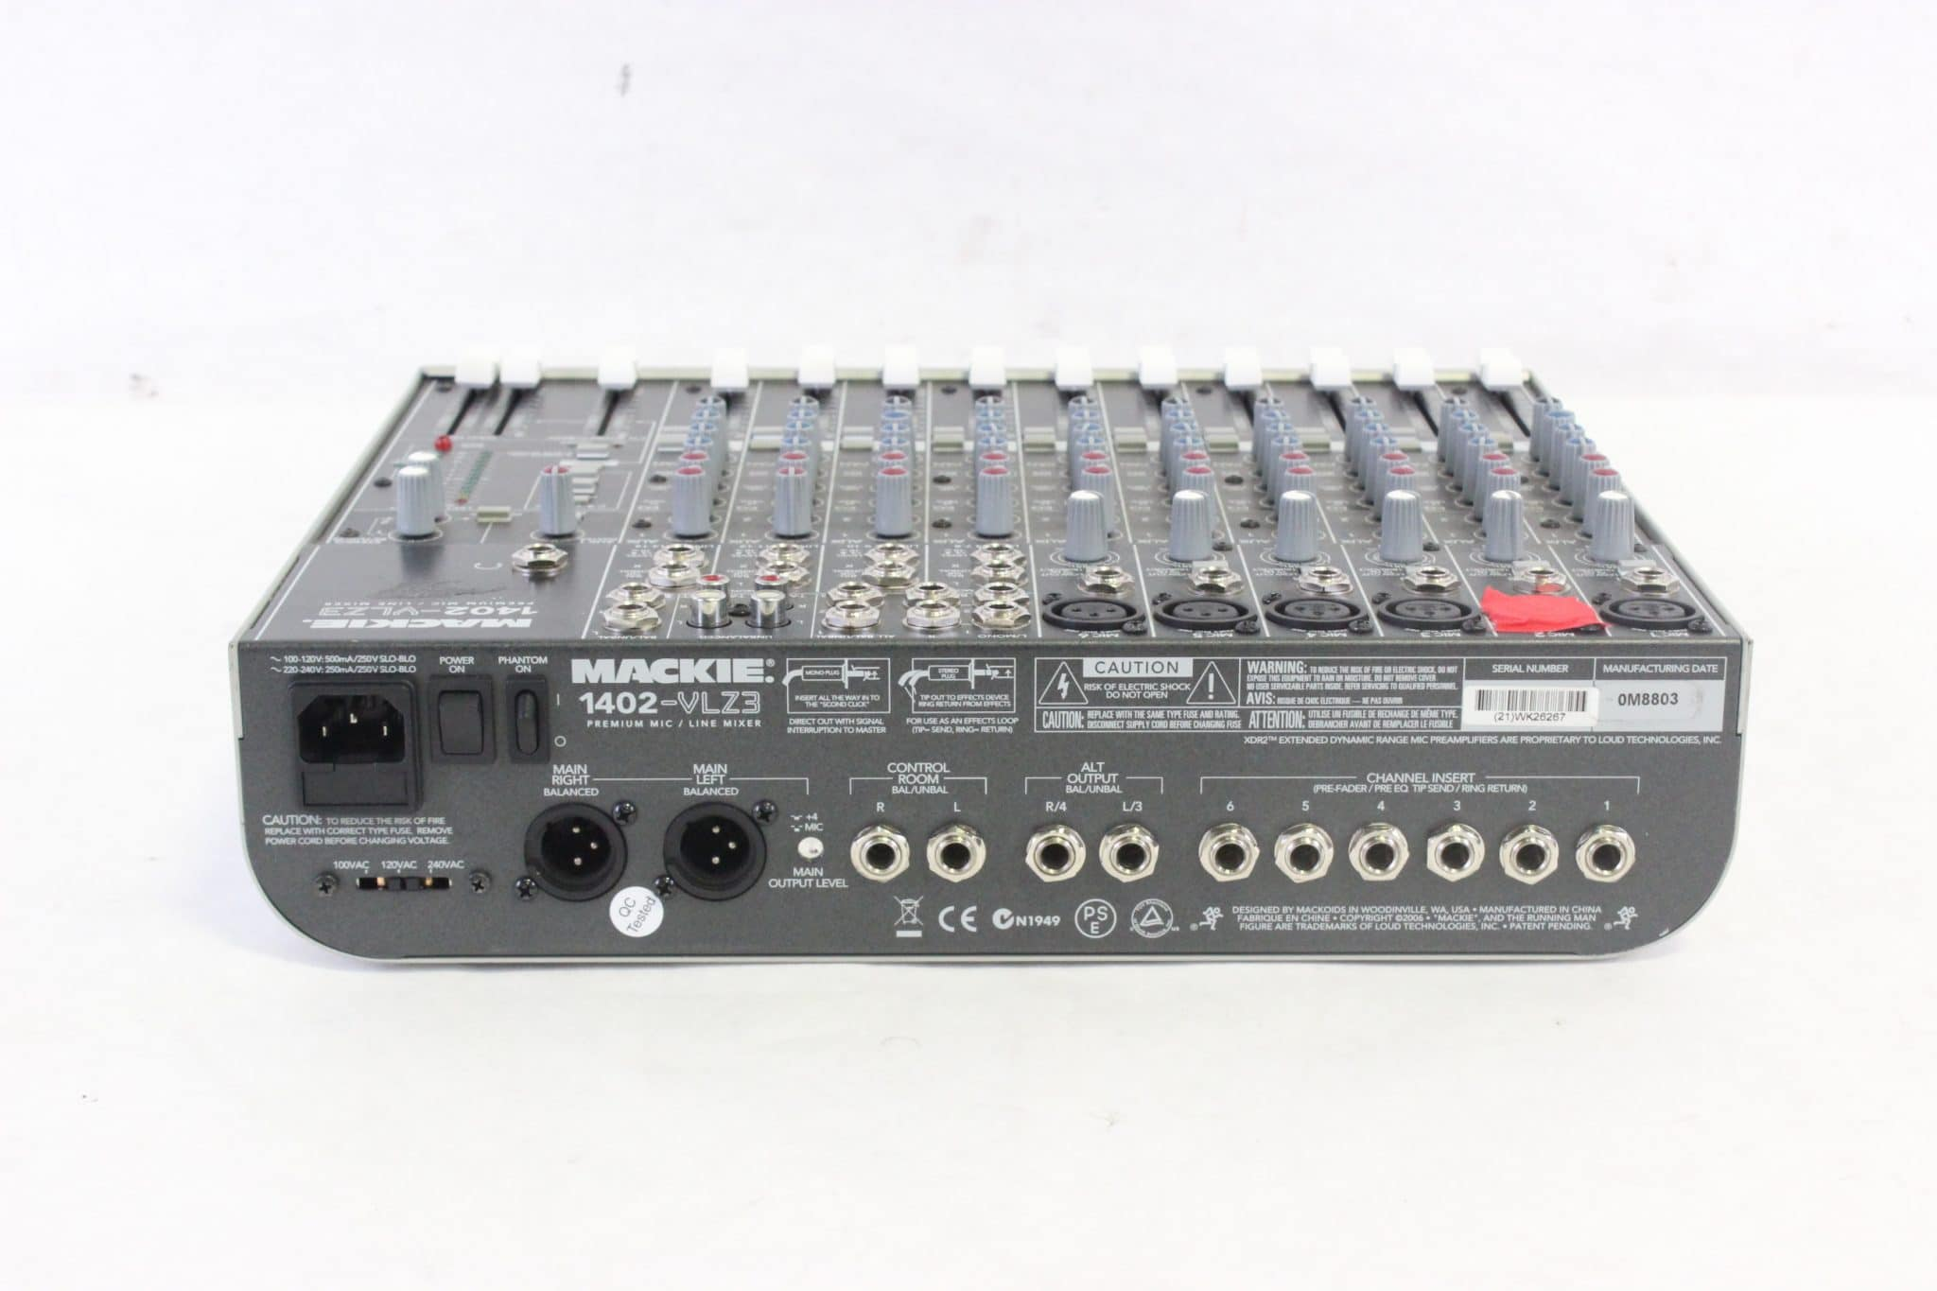
Mackie 14-02 vlz3
Aux 1 pre fader pour un retour de scène

